Slide 1
Synkronisera
Google Authenticator
Guide för att tidssynkronisera Google Authenticator

Slide 2
Välj mobil
Tryck på det alternativet du vill använda
för att komma till rätt del i manualen
Iphone
Android

Slide 3
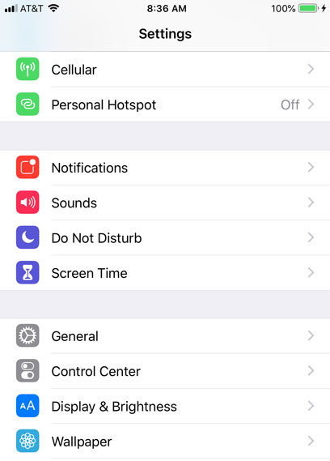
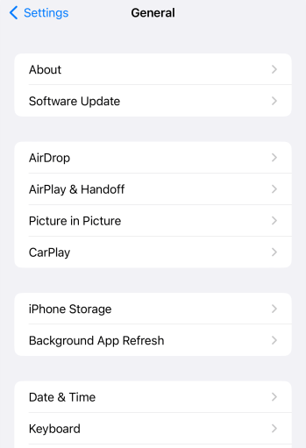
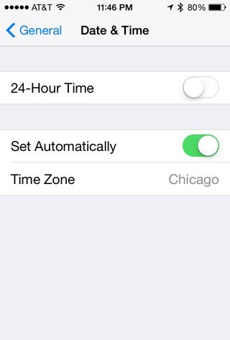
Iphone
1
Säkerställ att din mobil har nät.
Gå till telefonens Inställningar.
Välj Allmänt.
2
Välj Datum & Tid
3
Bocka i Ställ in automatiskt
Om det redan är bockat så bocka ur, vänta några sekunder och bocka i igen

Slide 4
Android
1
Säkerställ att din mobil har nät.
Gå in under de tre strecken i vänstra hörnet.
Välj Inställningar.
2
Välj Tidskorrigering för koder.
Välj Synkronisera nu.

Slide 5


